Slide 1
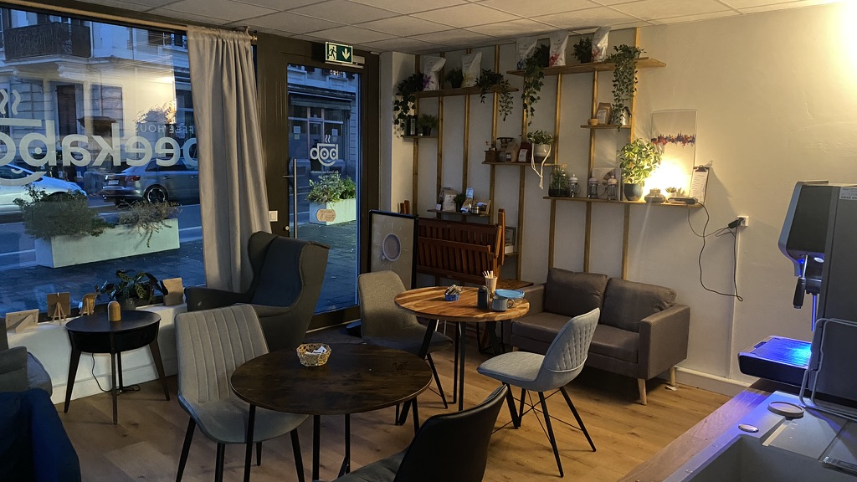
GESTION DE PROJET
Peekaboo Coffee House
De l’idée à l’ouverture — puis à la consolidation
MAI 2022 — JUILLET 2026
LAUSANNE • RUE DE LA PONTAISE 46
Un projet entrepreneurial piloté de bout en bout
Notes:
[Sources]
- Photo fournie par l’utilisateur : intérieur aménagé de Peekaboo Coffee House.

Slide 2
LE PROJET
50’000 CHF pour passer d’un local vide à un café opérationnel
Une réalisation qui combine vision, coordination, budget, marque et exploitation.
50’000 CHF
4 ans
1 lieu
360°
Budget global piloté
Conception, ouverture et consolidation
Rue de la Pontaise 46, Lausanne
Travaux, fournisseurs, identité et opérations
Le projet ne s’est pas arrêté à l’ouverture : il a fallu créer une expérience reconnaissable, une offre cohérente et une organisation capable de fonctionner au quotidien.
PEEKABOO COFFEE HOUSE • GESTION DE PROJET
02
Notes:
[Sources]
- Informations communiquées par Johan Reymond : période mai 2022–juillet 2026 et budget 50’000 CHF.

Slide 3

L’IDÉE ET LA VISION
Un petit café niché au cœur de Lausanne
La promesse : une expérience simple, chaleureuse et immédiatement reconnaissable.
« Allier l’arôme d’un café soigneusement sélectionné à une atmosphère conviviale et chaleureuse. »
Une identité accessible et mémorable
Une offre soignée avec des partenaires locaux
Un lieu où l’on se sent rapidement chez soi
PEEKABOO COFFEE HOUSE • GESTION DE PROJET
03
Notes:
[Sources]
- Logo fourni par l’utilisateur : logo pdf.pdf.
- Texte de marque fourni par l’utilisateur dans la conversation.

Slide 4
LE BESOIN
L’emplacement relie quartier, mobilité et vie locale
Peekaboo se situe entre le Palais de Beaulieu et les Plaines-du-Loup.
RUE DE LA PONTAISE 46
Une adresse facilement accessible, pensée pour une clientèle de quartier, de passage et de proximité.
BUS 1 • 3 • 20 • 21
Un accueil tôt le matin
Une pause de proximité
Une offre sur place et à l’emporter
Une atmosphère calme et conviviale
PEEKABOO COFFEE HOUSE • GESTION DE PROJET
04
Notes:
[Sources]
- Adresse, accessibilité et positionnement communiqués par l’utilisateur.

Slide 5
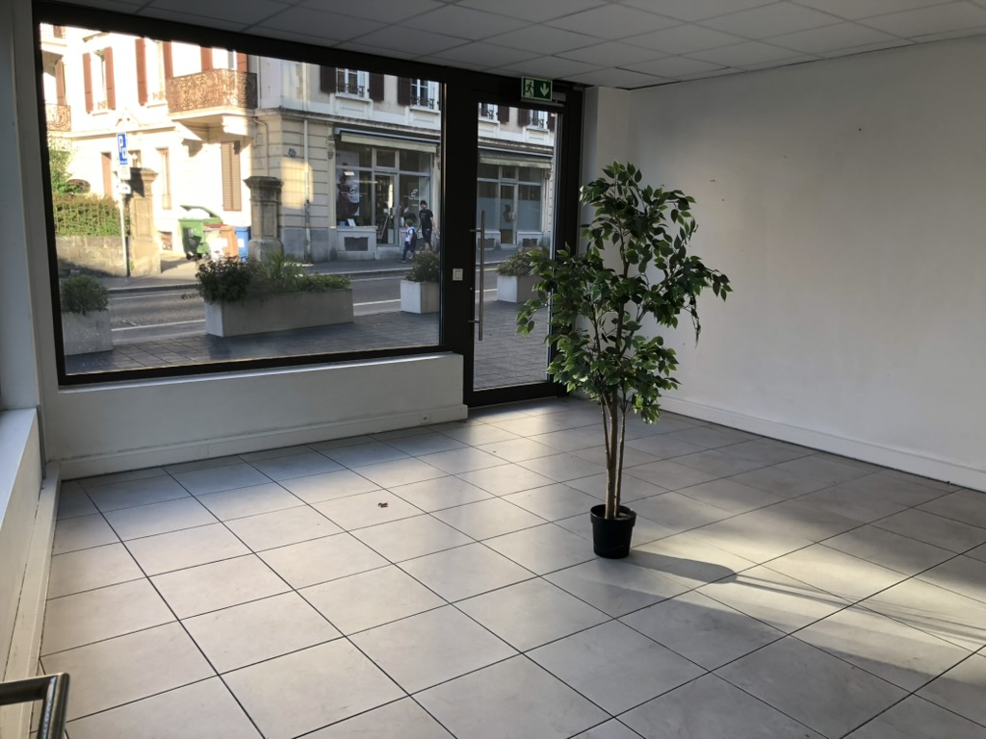
AMÉNAGEMENT
La transformation rend le projet tangible
Le même lieu, passé d’un espace vide à une expérience accueillante et exploitable.
AVANT
APRÈS
Organisation du mobilier • ambiance chaleureuse • parcours client • intégration du matériel
PEEKABOO COFFEE HOUSE • GESTION DE PROJET
05
Notes:
[Sources]
- Photos avant/après fournies par l’utilisateur : 79CADE82…jpeg et 35BA0E31…jpeg.

Slide 6
LA PLANIFICATION
Six phases structurent le projet jusqu’à l’ouverture
La coordination des travaux et des entreprises a structuré toute la mise en œuvre.
01
02
03
04
05
06
Cadrer
Concevoir
Coordonner
Installer
Ouvrir
Consolider
Vision, besoins, emplacement
Concept, budget, parcours
Travaux, entreprises, livraisons
Matériel, mobilier, tests
Préparation, lancement, ajustements
Offre, outils, communication
Responsabilité centrale : maintenir l’ordre des interventions, arbitrer les priorités et protéger le calendrier d’ouverture.
PEEKABOO COFFEE HOUSE • GESTION DE PROJET
06
Notes:
[Sources]
- Périmètre de responsabilité communiqué par l’utilisateur : planification des travaux et coordination des entreprises.

Slide 7
LE BUDGET
50’000 CHF pour transformer, équiper et lancer le lieu
Répartition indicative à ajuster si les montants réels diffèrent.
BUDGET GLOBAL
50’000 CHF
Arbitrer coût, qualité et délai — sans perdre la cohérence du concept.
Ligne de réserve : 5’000 CHF pour absorber les ajustements et imprévus.
PEEKABOO COFFEE HOUSE • GESTION DE PROJET
07
Notes:
[Sources]
- Budget global de 50’000 CHF communiqué par l’utilisateur.
- Ventilation proposée par Codex à titre indicatif ; à valider avec les dépenses réelles.

Slide 8
LES FOURNISSEURS
La qualité de l’offre commence par les partenaires
La sélection combine produit, régularité, proximité et fiabilité opérationnelle.
CAFÉ BIO
CHOCOLAT
AUTRES BOISSONS
Utopia & Torpedo
Marta
Sélection dédiée
Grains sélectionnés et torréfiés avec soin pour révéler des arômes riches.
Un chocolat artisanal local, proposé chaud ou froid.
Thés, matcha, cold brew, thé froid maison et kombucha Valdo.
Au-delà de la négociation, le rôle consiste à coordonner commandes, délais, qualité et continuité d’approvisionnement.
PEEKABOO COFFEE HOUSE • GESTION DE PROJET
08
Notes:
[Sources]
- Noms des partenaires et description des produits communiqués par l’utilisateur.

Slide 9
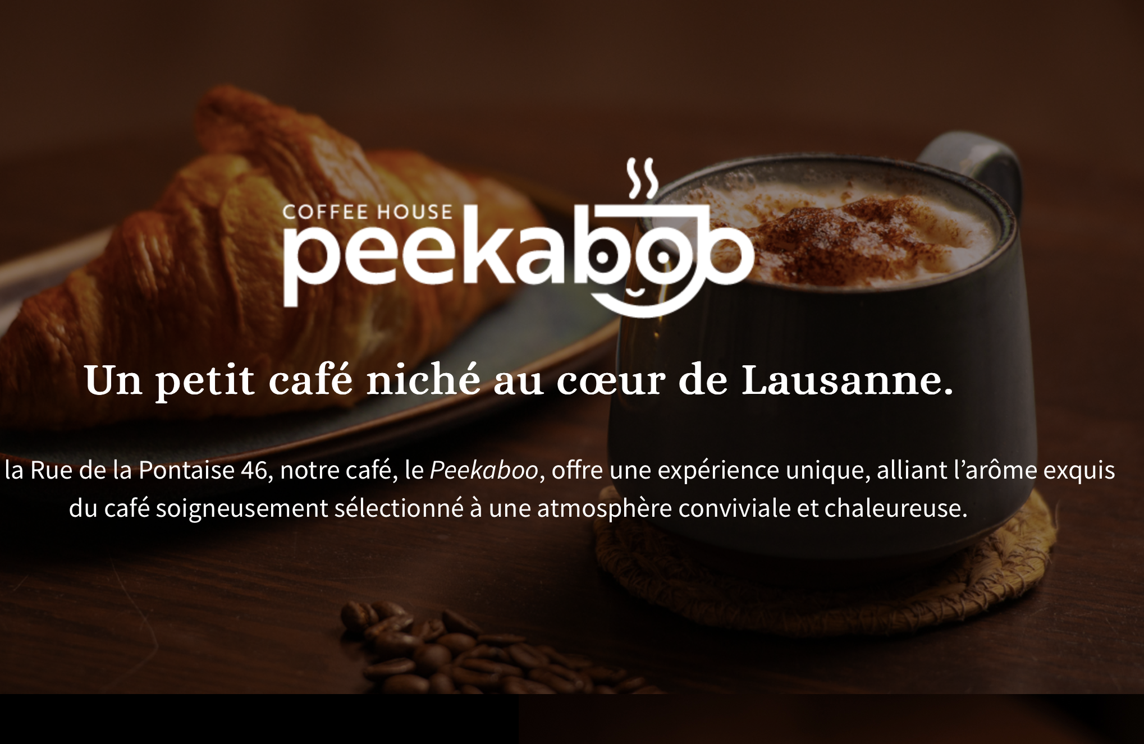
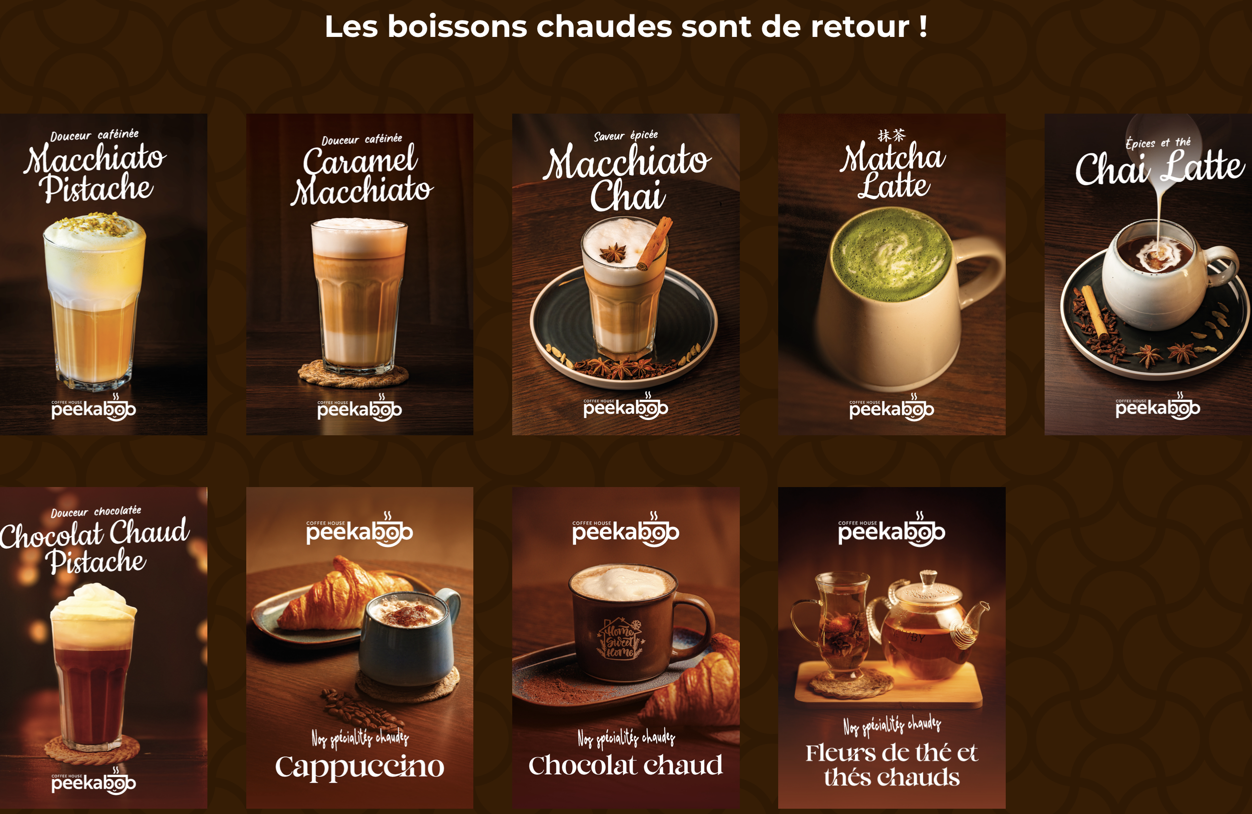
IDENTITÉ & COMMUNICATION
La marque prolonge l’expérience au-delà du lieu
Un univers brun, chaleureux et gourmand décliné sur le site et les supports produits.
Nom • logo • photographie • site internet • supports de communication • cohérence produit
PEEKABOO COFFEE HOUSE • GESTION DE PROJET
09
Notes:
[Sources]
- Captures fournies par l’utilisateur : page d’accueil du site et galerie des boissons chaudes.

Slide 10
L’OFFRE ET LES HORAIRES
Une proposition large, servie sept jours sur sept
Du café bio aux boissons froides, l’offre accompagne plusieurs moments de consommation.
Cafés bio d’exception
Thés sélectionnés
HORAIRES
Chocolat Marta chaud ou froid
Matcha & iced coffee latte
LUNDI — SAMEDI
Cold brew & thé froid maison
Kombucha Valdo
6h30 — 17h00
Disponible à l’emporter
DIMANCHE & JOURS FÉRIÉS
8h00 — 17h00
PEEKABOO COFFEE HOUSE • GESTION DE PROJET
10
Notes:
[Sources]
- Offre, horaires et disponibilité à l’emporter communiqués par l’utilisateur.

Slide 11
L’ORGANISATION OPÉRATIONNELLE
L’ouverture exige des routines simples et répétables
Les procédures transforment le concept en expérience constante pour le client.
OUVRIR
SERVIR
Préparer le lieu, le matériel et l’offre avant l’arrivée des clients.
Garantir qualité, accueil, rapidité et cohérence des produits.
SUIVRE
FERMER
Contrôler stocks, commandes, ventes, dépenses et besoins.
Nettoyer, sécuriser, réapprovisionner et préparer le lendemain.
Des outils de suivi permettent de prioriser les actions, anticiper les ruptures et documenter les décisions.
PEEKABOO COFFEE HOUSE • GESTION DE PROJET
11
Notes:
[Sources]
- Organisation opérationnelle synthétisée à partir du périmètre décrit par l’utilisateur.

Slide 12
LES IMPRÉVUS
Le plan a évolué sans perdre l’objectif d’ouverture
Chaque difficulté a demandé un arbitrage entre délai, coût, qualité et expérience client.
TRAVAUX
Réorganiser l’ordre des interventions et maintenir les entreprises alignées.
BUDGET
Prioriser les dépenses essentielles et conserver une réserve d’adaptation.
MATÉRIEL
Comparer les alternatives selon l’usage réel, la disponibilité et la maintenance.
EXPLOITATION
Ajuster l’offre, les routines et les stocks selon les retours du terrain.
Décider vite, documenter clairement et protéger les priorités critiques.
PEEKABOO COFFEE HOUSE • GESTION DE PROJET
12
Notes:
[Sources]
- Situations présentées comme catégories de gestion de projet ; aucun incident précis n’a été inventé.

Slide 13
RÉSULTATS & ENSEIGNEMENTS
Le résultat dépasse l’ouverture du café
Peekaboo démontre une capacité à conduire un projet réel jusqu’à son fonctionnement quotidien.
Ouverture réussie
Local entièrement transformé
Identité cohérente et visible
Offre structurée avec partenaires locaux
Organisation opérationnelle créée
Clientèle développée dans la durée
COMPÉTENCES DÉMONTRÉES
Gestion de projet • planification • budget • coordination • négociation • organisation • communication • résolution de problèmes
Une vision transformée en lieu, en marque et en expérience client.
PEEKABOO COFFEE HOUSE • GESTION DE PROJET
13
Notes:
[Sources]
- Résultats qualitatifs communiqués par l’utilisateur : ouverture réussie, clientèle, organisation créée et compétences développées.

